Slide 1
Game Programming
5 주차 이론 – 게임 자료구조, 게임 수학

Slide 2
자료구조의 정의
자료구조 컴퓨터에서 처리할 정보 데이터 자료를 효과적으로 사용하고 관리하기 위해 자료의 특성에 따라서 분류, 구성하여 컴퓨터 메모리를 통해 처리하는 작업이다. 자료의 처리되는 절차와 특성 방법에 따라 자료를 저장하는 법을 선형과 비선형 구조로 나눌 수 있다.

Slide 3
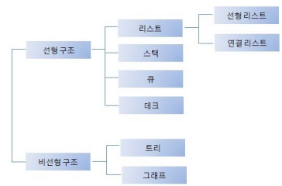
자료구조의 분류

Slide 4
자료구조의 분류
선형 자료구조 데이터 저장 시 연속적인 기억 공간에 배정하는 자료구조이다
비선형 자료구조 자료의 저장 형태는 연결 리스트와 비슷하지만 순서대로 연결되지 않고 계층 구조 또는 비논리적 구조로 연결되어 있는 자료구조이다

Slide 5

선형자료구조
배열 연속적인 기억 공간에 배정하며 각 데이터 요소들은 동일한 데이터 타입을 가지며 연속되는 주소인 인덱스가 붙은 기억 공간에 저장된다.

Slide 6
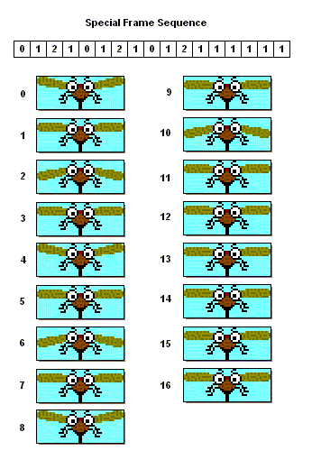
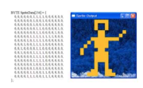
선형자료구조
배열

Slide 7

선형자료구조
연결리스트 물리적으로 연속적으로 되어 있지 않는 공간에 저장되지만 현재의 데이터가 다음 순서를 가리키도록 설계된 구조로 저장된다. 자료를 가리키는 수에 따라 단일 연결 구조와 이중 연결 구조로 분류된다.

Slide 8
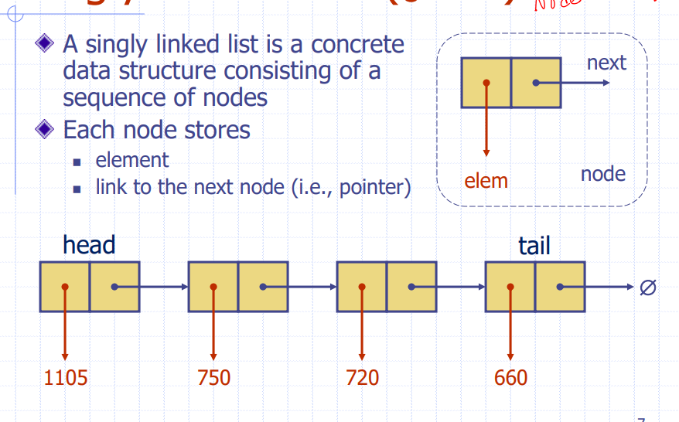
C# - 자료구조
연결리스트

Slide 9
선형자료구조
연결리스트

Slide 10
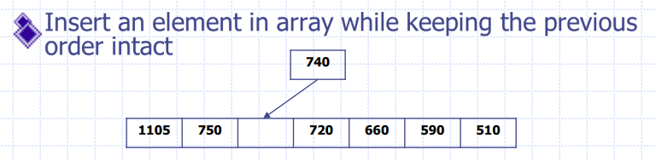
C# - 자료구조 예시
배열의 삭제연산
1. i번째 값을 삭제 2. i번째 이후의 모든 값을 앞으로 당겨오기 – O(n-i) time

Slide 11
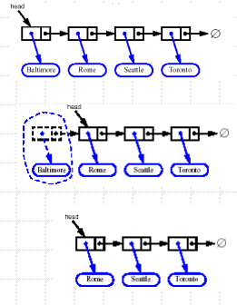
C# - 자료구조 예시
연결리스트의 삭제연산
1. 헤드노드 포인터 따로 보관 2. 헤드가 다음 노드 가리키도록 하기 3. 보관했던 헤드노드 포인터가 가리키는 노드 삭제

Slide 12
선형자료구조
연결리스트, 배열 비교 배열 – 정해진 곳에 접근할 때 빠르다. -> 상점의 물건목록, 캐릭터 스킬, 능력치 등에 이용 연결리스트 – 생성, 삭제가 빠르게 이루어진다. -> 캐릭터 버프, 인벤토리 등에 이용

Slide 13
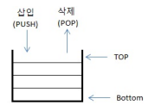
선형자료구조
스택 연속적인 공간에 데이터를 저장하지만 필요시 검색하여 사용할 수 있도록 데이터 삽입과 삭제가 이루어지며 한쪽 끝에서 입출력이 이루어져 후입선출(LIFO), 선입후출(FILO)의 구조를 가진다

Slide 14
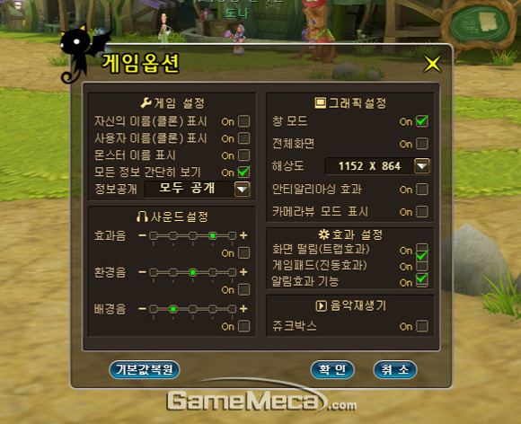
선형자료구조
스택

Slide 15

선형자료구조
큐 연속적인 공간의 한쪽 끝에서 삽입이 반대 끝에서 삭제가 일어나게 구조화된 리스트이다. 큐의 연결 구조에 따라 선형 큐와 원형 큐로 나뉜다. 먼저 들어간 데이터가 먼저 나오는 선입선출(FIFO), 후입 후출(LILO)의 구조를 가진다

Slide 16
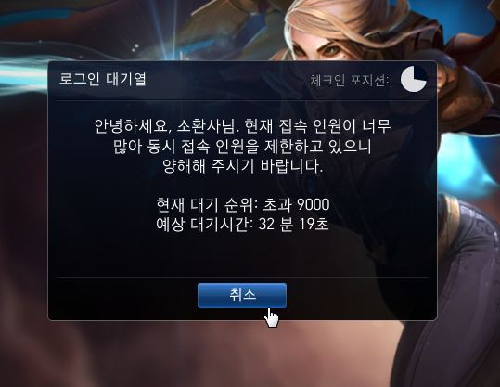
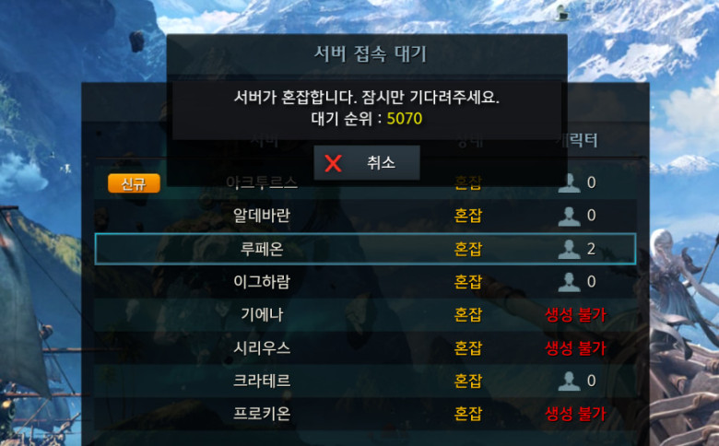
선형자료구조
큐

Slide 17
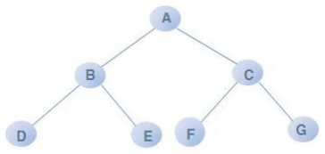
비선형자료구조
트리 계층적으로 연결이 필요한 자료를 저장하는 자료구조이다. 연결된 수에 따라 일반 트리, 이진 트리, 쿼드 트리, 옥 트리로 종류를 구분하며 비정형 구조를 가지기도 한다.

Slide 18
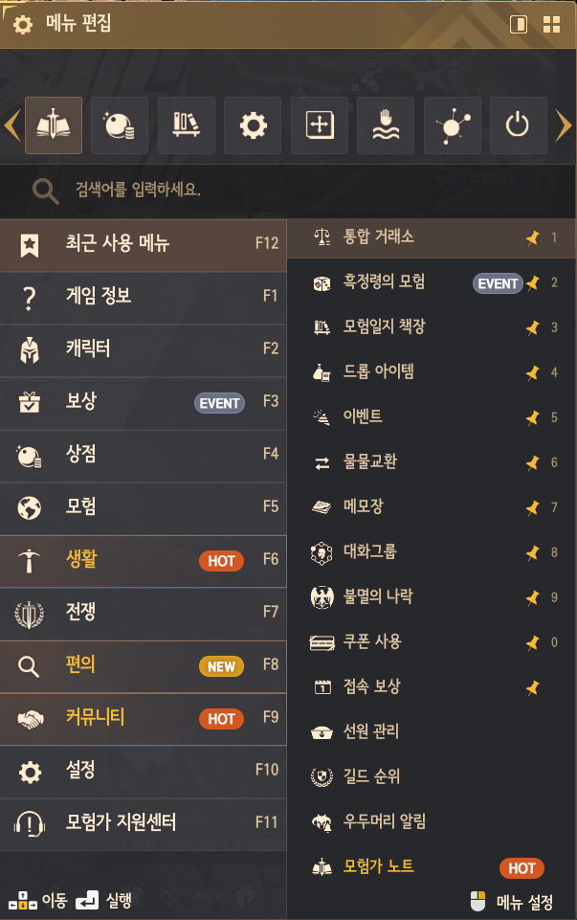
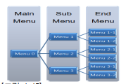
비선형자료구조
트리

Slide 19
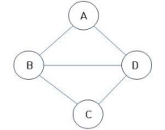
비선형자료구조
그래프 비논리적 구조로 연결되어 있는 자료의 형태를 표현할 때 사용하는 자료구조이다.

Slide 20
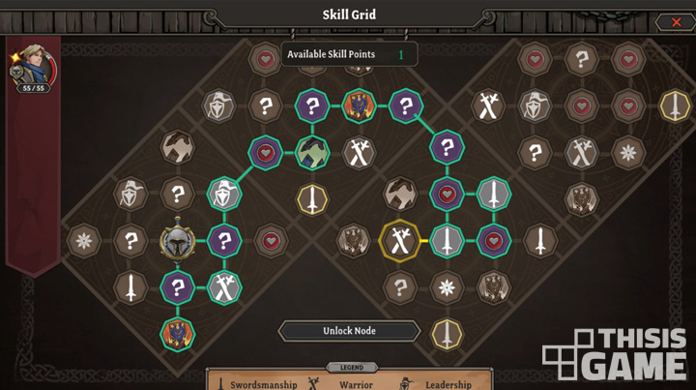
비선형자료구조
그래프

Slide 21
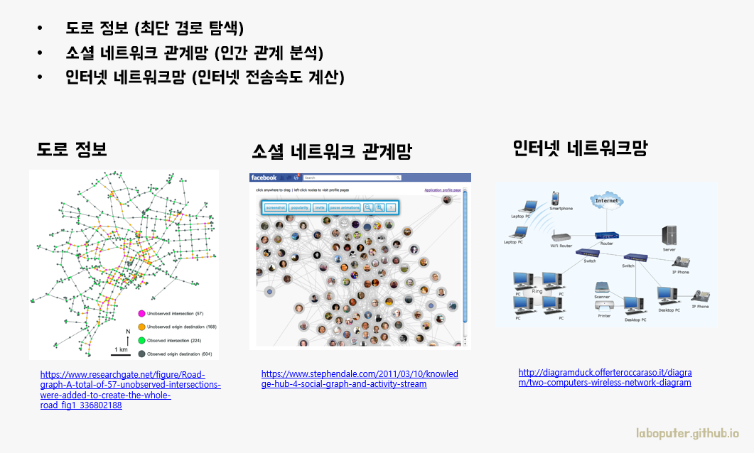
비선형자료구조
그래프

Slide 22
자료구조 눈으로 이해하기
https://visualgo.net/en
1. 연결리스트에 실제로 값 넣어보기

Slide 23
게임 오브젝트 설계
오브젝트 설계 오브젝트에 포함될 내용은 게임 오브젝트 간 상호작용, 게임 오브젝트의 동적요소(이동기, 공격하기), 아이템 관련된 요소 등의 게임 내부적인 요소가 필요

Slide 24
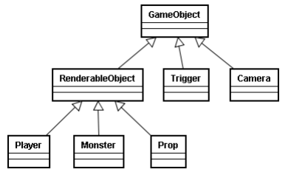
계층 구조를 사용한 오브젝트 설계

Slide 25
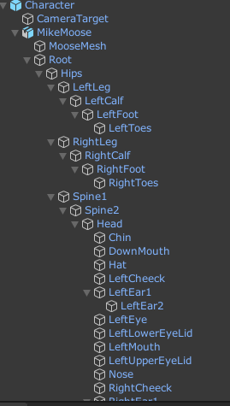
계층 구조를 사용한 오브젝트 설계

Slide 26
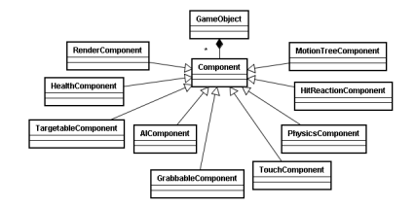
컴포넌트 기반 게임 오브젝트 설계

Slide 27
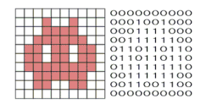
화면 렌더링 알고리즘 설계
2차원 그래픽 시스템 (1) 레스터 그래픽 픽셀(Pixel)이라 불리는 작은 사각형의 점으로 이미지를 표현

Slide 28
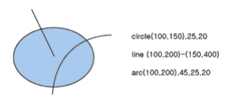
화면 렌더링 알고리즘 설계
2차원 그래픽 시스템 (1) 벡터 그래픽 점과 점을 연결하는 수학적 함수관계에 의해 이미지를 표현

Slide 29
화면 렌더링 알고리즘 설계
2차원 그래픽 시스템 레스터 vs 백터
용량(크기): 레스터 < 백터
정밀도: 레스터 < 백터
수정 용이성: 레스터 < 백터

Slide 30
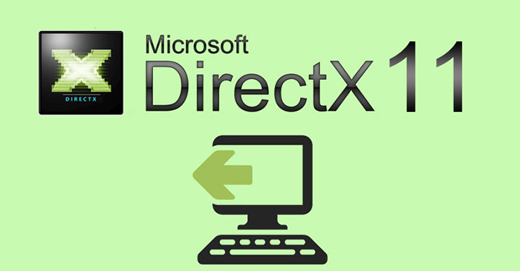
화면 렌더링 알고리즘 설계
3차원 그래픽 시스템 (1) DirectX 마이크로소프트사의 윈도우 운영체제에서 그래픽 이미지와 멀티미디어 효 과를 생성하고 관리하는데 필요한 응용프로그램 인터페이스

Slide 31

화면 렌더링 알고리즘 설계
3차원 그래픽 시스템 (1) OpenGL 3차원 그래픽을 위해서 실리콘 그래픽스에서 만들어 공개한 인터페이스. 모바일에서 주로 사용

